Slide 1
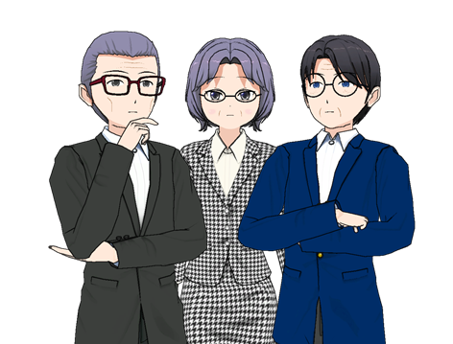
パワポ100%動画教材
パワポだけで動画教材を作ってみよう
オンライン教育 どうしよう
Tips(テクニック集)
このスライドは通常のパワポで音声やアニメーション効果などは使っていません。

Slide 2
Tips01:画面切り替え
[画面切り替え]で、選択すれば、そのスライドが表示されるときの効果を指定できる。
Tips:
・一つの動画の中で、切り替えの効果の意味を統一してもたせること。
[自動的に切り替え]チェックで自動的に進む動画ができる。
Tips:
・切り替え秒数は、アニメーションを使用している場合は、それが終了後に変わるので気にしなくていい。 ・最後のアニメーションが終るとすぐ次のスライドに移るので、ダミーのアニメーションを入れて時間調節しています。
例:私の動画だと右上のこの図形のアニメーション

Slide 3
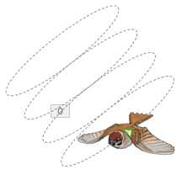
Tips02:音の種類
BGMなど
複数スライドを通した音声
解説ナレーションなど
一つのスライドに挿入する複数の音声
効果音など
個々のアニメーションに つけるもの

Slide 4
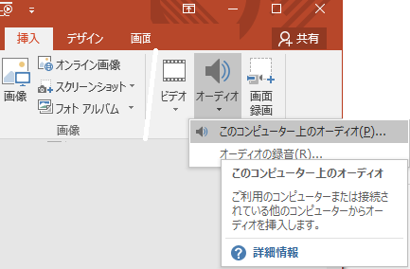
Tips02-01 BGMの挿入方法
BGMを開始したい
スライドで [挿入] – [オーディオ]
・[バックグラウンドで再生]を指定
・[再生が終了したら巻き戻す]をチェック
Tips:
・動画教材にはBGMがあった方がいいみたい。
・BGMの音はかなり小さくなくように事前に編集

Slide 5
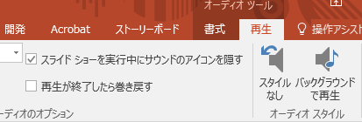
Tips02-02音の挿入方法
音を使いたいスライドで [挿入] – [オーディオ]
Tips:
[スライドショーの実行中にサウンドのアイコンを隠す]チェックで、スピーカーマークが表示されずにすっきり

Slide 6
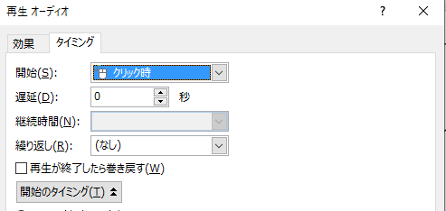
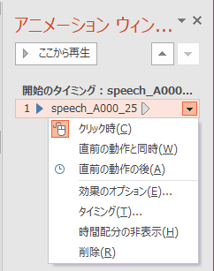
Tips02-03 挿入した音の細かい再生タイミング
手順1: [アニメーション]- [アニメーションウィンド]を開く
手順3:
動画の場合は[直前の動作と同時]又は[直前の動作の後]を指定
Tips:
・スライド開示時の音は[直前の動作と同時]を指定する。
・遅延は1～2秒ぐらい指定(私の場合、スライド開始時は1.5秒入れています)
手順2: 変更したい音声の[タイミング]を開く

Slide 7
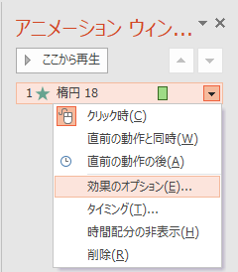
Tips02-04 アニメーションへの効果音の挿入
すでにアニメーションの指定がある状態で(Tips3参照)
手順1: [アニメーション]- [アニメーションウィンド]を開く
手順3:
効果でサウンドを指定する。あらかじめ用意された音もある。ファイルからの指定も可能(プルダウン下の方)
Tips:
・効果音で指定できるファイルはwav形式のものだけ。ネット上のフリーの音源はmp3が多いので変換が必要。
手順2: 変更したアニメーションの[効果のオプショング]を開く

Slide 8
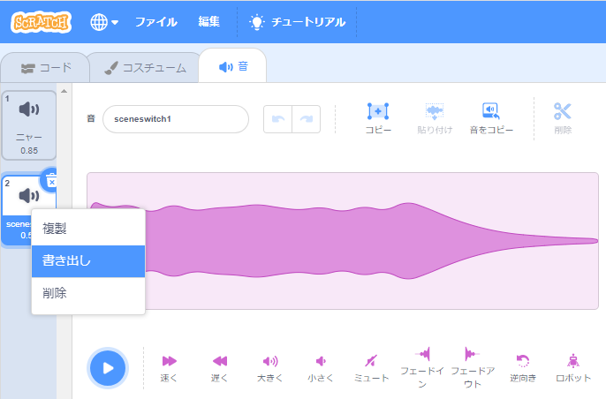
Tips02-補足1
インターネットには多くのBGMや効果音などの音源がフリーで提供されていますが、パワポの動画教材で使用する場合は、音量を下げたり、wav形式に変換する必要があります。 私は、Scratchというプログラミング言語の音声編集機能を使って簡単に編集しています。
Tips:
・[小さくする]など音量を下げることが簡単にできます。
・mp3のファイルを読み込んだ場合でも、一回だけ[小さくする]の編集を行った後、書き出しを行うと、自動的にwav形式のファイルに変換されます。

Slide 9
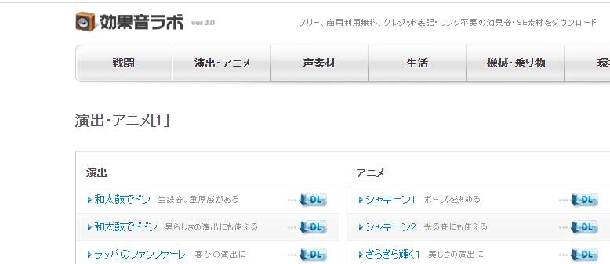
Tips02-補足2
インターネットには多くのBGMや効果音などのフリーの音源がありますが、私が使っているものを紹介します。
効果音ラボ:
https://soundeffect-lab.info/
学校教材にクレジット無しで、自由に加工して使えます。
DOVA-SYNDROME:
https://soundeffect-lab.info/
これも学校教材にクレジット無しで、自由に加工して使えます。ただし、作曲者ごとに条件があるみたいで要確認。

Slide 10
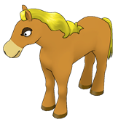
Tips03-アニメーションの種類
開始効果
強調効果
終了効果
軌道効果
非表示の図・文字列が効果を伴って表示される。
表示中の図・文字列が効果で表示される。
表示中の図・文字列が効果を伴って非表示になる。
表示中の図・文字列が指定軌道を動く。

Slide 11
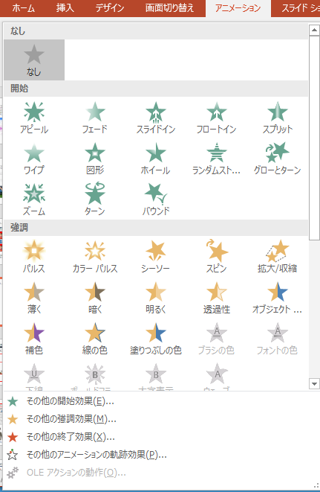
Tips03-01 アニメーションの指定
対象の図や文字列を指定した後、アニメーションから効果を指定するだけです。
Tips:
一つの対象に指定できるアニメーションの効果は一つだけです。

Slide 12
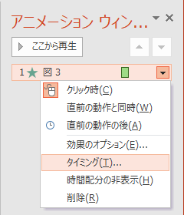
Tips03-02 アニメーションのタイミング
手順1: [アニメーション]- [アニメーションウィンド]を開く
手順3:
動画の場合は[直前の動作と同時]又は[直前の動作の後]を指定
Tips:
・スライド開示時のアニメーションは[直前の動作と同時]を指定する。
・遅延は1～2秒ぐらい指定(私の場合、スライド開始時は1.5秒入れています)
手順2: 変更したいアニメーションの[タイミング]を開く

Slide 13
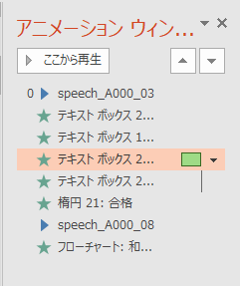
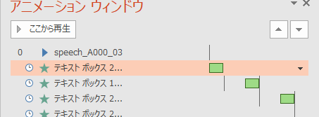
Tips03-03 アニメーションの順番の変更
手順1: [アニメーション]- [アニメーションウィンド]を開く
手順2: ▲▼ボタンで順番が入れ替わります。
Tips:
・アニメーションウィンドウを十分に広げると個々の動作の時間の流れが表示されます。
・アニメーションウィンドウの左端の0,1などの番号は、一連の自動的に動作するものの番号です。全自動だと0だけになる。
・一つの大きな音声を流していて、そこに複数の動作を指定することはできないみたいです。 (Tips03-補足1参照)

Slide 14
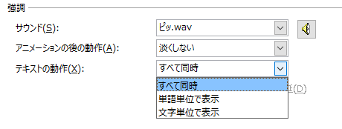
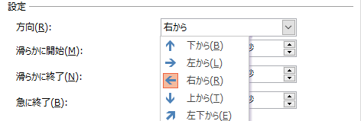
Tips03-04 効果のオプションの指定
手順1: [アニメーション]- [アニメーションウィンド]を開く
手順2:効果のオプションを開く
文字列を含むもの:
[すべて同時][単語単位][文字単位]の指定が可能。さらに、テキストアニメーションのタグで追加の指定が可能。
個々の動作によって指定できるもの:
動作の内容によって、さらに詳細の動作方法が指定できる。
Tips: 動作後に非表示の指示が可能
動作後非表示の指示が可能であるため、開始の動作時間を長くとれば、表示して非表示も可能。また軌道効果の後にも非表示にできる。

Slide 15
Tips03-04 効果のオプションの指定
手順1: [アニメーション]- [アニメーションウィンド]を開く
手順2:効果のオプションを開く
文字列を含むもの:
[すべて同時][単語単位][文字単位]の指定が可能。さらに、テキストアニメーションのタグで追加の指定が可能。
個々の動作によって指定できるもの:
動作の内容によって、さらに詳細の動作方法が指定できる。
Tips: 動作後に非表示の指示が可能
動作後非表示の指示が可能であるため、開始の動作時間を長くとれば、表示して非表示も可能。また軌道効果の後にも非表示にできる。

Slide 16
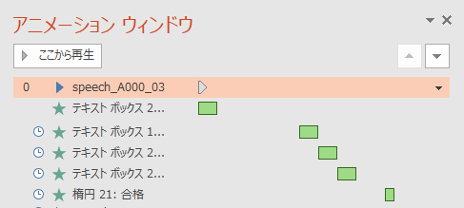
Tips03-補足1 [直前の動作と同時]又は[直前の動作の後]
[直前の動作と同時]を指定すると動作や音の再生が同時に始まります。[直前の動作の後]を指定すると前の動作や音の再生が終了後に動作が始まります。
Tips:
例えば、長い音声と同期させてアニメーションの動作を次々にさせたい場合は、すべて[直前の動作と同時]を指定して、タイミングの遅延で動作の開始をずらすことができます。個人的な考えですが、かなり調整は難しいです。音声分割した方がタイミングは楽かも

Slide 17
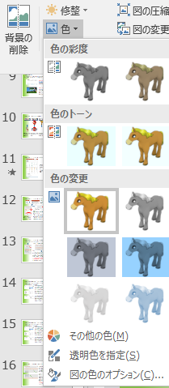
Tips03-補足2 図形の透過
アニメーションを使うと、図形が透過でない場合、どうしても重なりが気になります。PowerPoint自体はこの透過編集の機能がかなり強化されています。
背景色が複雑な場合:
[図ツール]-[書式]-[色]の[背景を削除]で背景部分を指定して削除する。
背景色が一色の場合:
[図ツール]-[書式]-[色]の[透明色を指定]を使用する

Slide 18
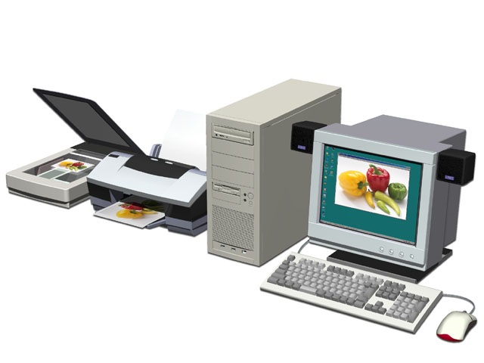
パワポ100%動画作ってみてね
Go.Ota

